Slide 1
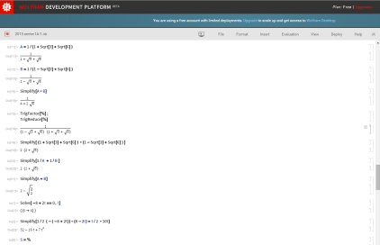
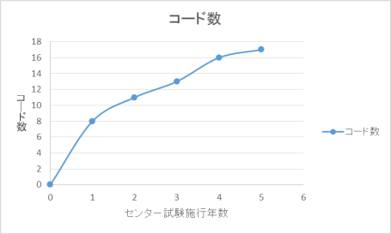
大学入試試験における数式処理システムの性能評価
PMコース 矢吹研究室 1242116 森谷慧士
研究背景
思考するプロセスを人工知能に導入する研究
例：ロボットは東大に入れるか
ビジネス内での様々なシステムに人工知能が導入され始めている
例：みずほ銀行コールセンター
人工知能を活用した革新的なものづくり
例：第4の産業革命
研究目的
Wolfram Mathematica Onlineの画面→
本研究では、Mathematicaという数式処理システムを使用する。数学の入試問題を処理させ、Mathematicaに与える命令は何かを調査する。
研究方法
成果物のイメージ
問題文
試験の年数を重ねることで、新しく使用するコードや数学的知識の種類は減少すると考えられる。
人間が処理
数学的表現
人工知能が処理
進捗状況
2011～2015年までの問題を処理させた。新しく使用するコードはほぼゼロに近くなっている。
数的処理
今回は大学入試センター試験の数学１・AをMathematicaに処理させる
使用したコードの数と、異様した数学的知識を集計しグラフ化する。
今後の計画
引き続き、大学入試センター試験の数学１・AをMathematicaに処理させ、新しく使用するコードがゼロになるまで実験を続ける。

